Slide 1

Методичний матеріал
на тему: «Технологія подкастингу
в роботі з дошкільниками»
Директор
КЗ «Кегичівський ЗДО №2»
Кристина УСТИМЕНКО

Slide 2


Що таке подкаст?

Slide 3
Подкаст – це аудіозаписи авторських ідей, думок та таке інше, що поширюється
мережею Internet
Подкаст — цифровий медіа-файл або низка таких файлів, які розповсюджуються інтернетом
для відтворення на портативних медіа-програвачах чи персональних комп'ютерах.
За змістом вони можуть нагадувати радіо-шоу, звукову виставу, містити інтерв’ю,
лекції чи будь-що інше, що належить до усного жанру.
Термін «podcast» є поєднанням
назви портативного програвача музики iPod та слова broadcast.

Slide 4
Сьогодні, подкастинг явище доволі поширене у всьому світі, а в Україні воно лише починає розповсюджуватись.
Дошкільна освіта, як і вся освіта в цілому, продовжує невпинно приймати виклики часу. Вихователі шукають нові форми та способи передачі інформації, вносять нотку новаторства у освітньо-виховний процес.
КЗ «Кегичівський заклад дошкільної освіти №2» не стоїть осторонь новітніх технологій в сфері дошкілля, тому творчий колектив закладу, запровадив технологію подкастів в роботі з дошкільниками.
Використання аудіо подкастів під час онлайн – занять в ЗДО не є чимось новим. Цю практику давно і успішно використовують вихователі під час читання казок, розповідей чи оповідань. Та насправді, можливості аудіо значно ширші: воно не лише тренує навички активного слухання, а й допомагає в опрацюванні різних тем з малюками. Така форма роботи несе в собі не тільки навчальну, а й виховну функції.

Slide 5
Які Переваги???
Які Переваги???
Це цікаво для малечі
Це індивідуальний підхід до дитини
Це зручно для батьків і дітей
Це комплексний підхід у розв'язанні освітніх завдань
Це чудовий спосіб розвитку в дітей навички аудіювання

Slide 6
Які Переваги для вихователя???
Дидактичний потенціал
Продуктивність – може бути імпульсом в контексті діяльнісного підходу
Багатофункціональність – може бути засобом для навчання
Інтерактивність - Діти можуть включитися в аудіодіалог, висловлюючи свої думки, міркування.

Slide 7
Форма роботи з подкастом
АУДІЮВАННЯ
СЛУХАННЯ
РОЗУМІННЯ

Slide 8
Види роботи з подкастом
Обговорення, обмін думками
(за допомогою голосових повідомлень в спільному чаті)
Преказ методом «ланцюжка» (за допомогою голосових повідомлень в спільному чаті)
Практична діяльність «ХПД»
(за допомогою фото повідомлень в спільному чаті)
УВАГА! Звичайно ж така форма роботи здійснюється з допомогою батьків. Бо тільки в тісній співпраці, всі учасники освітнього процесу досягають певних результатів.

Slide 9

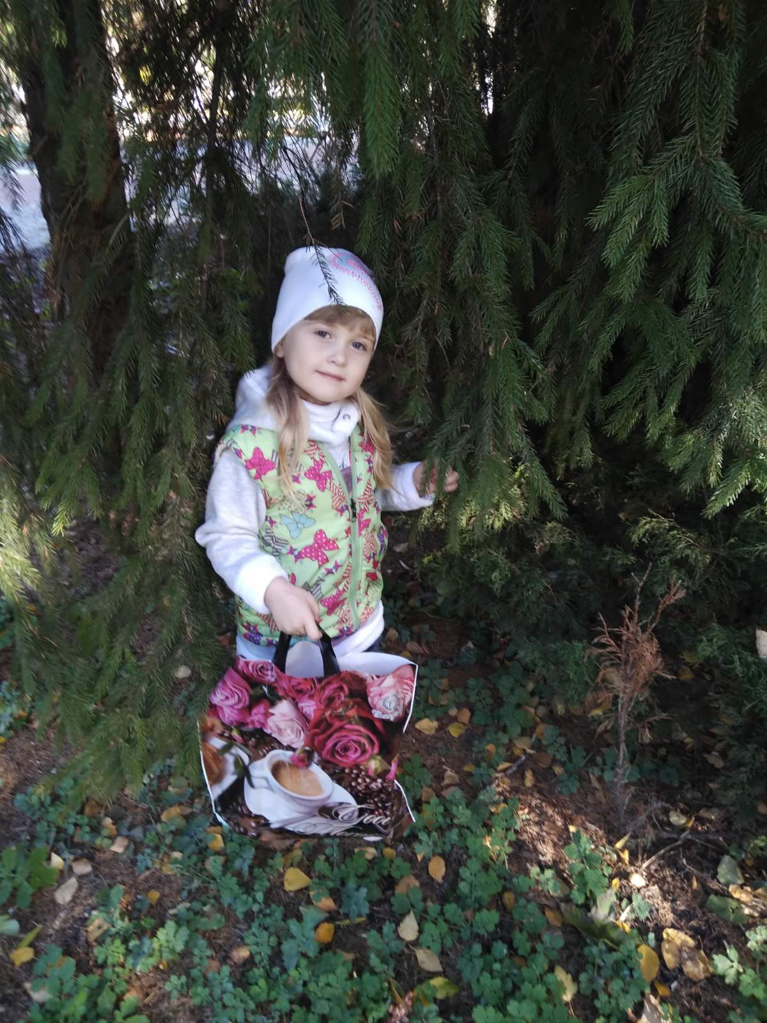
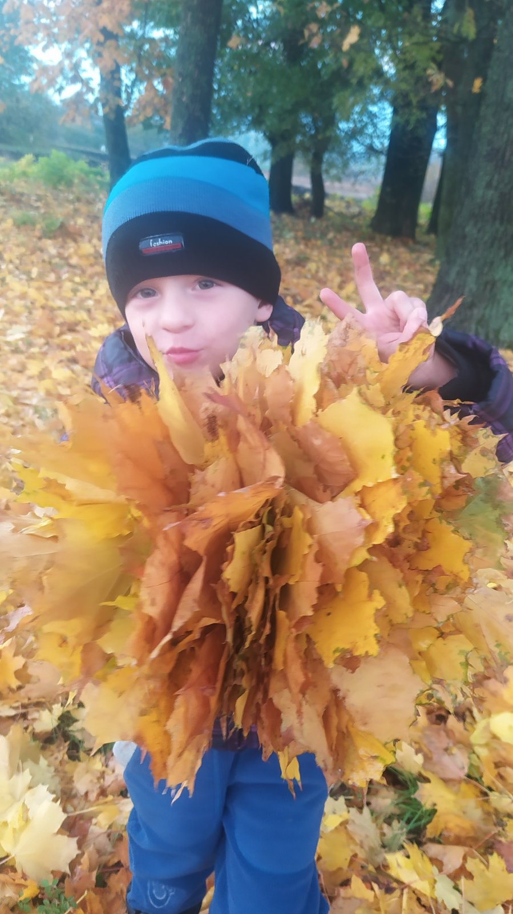
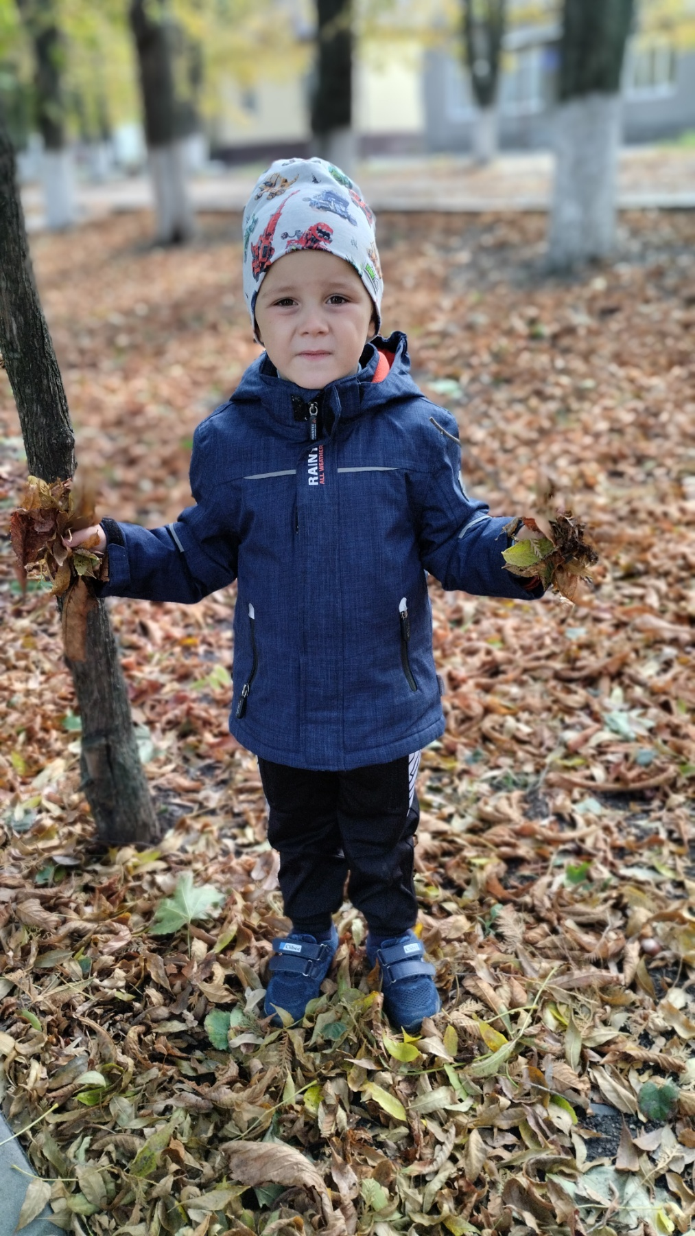
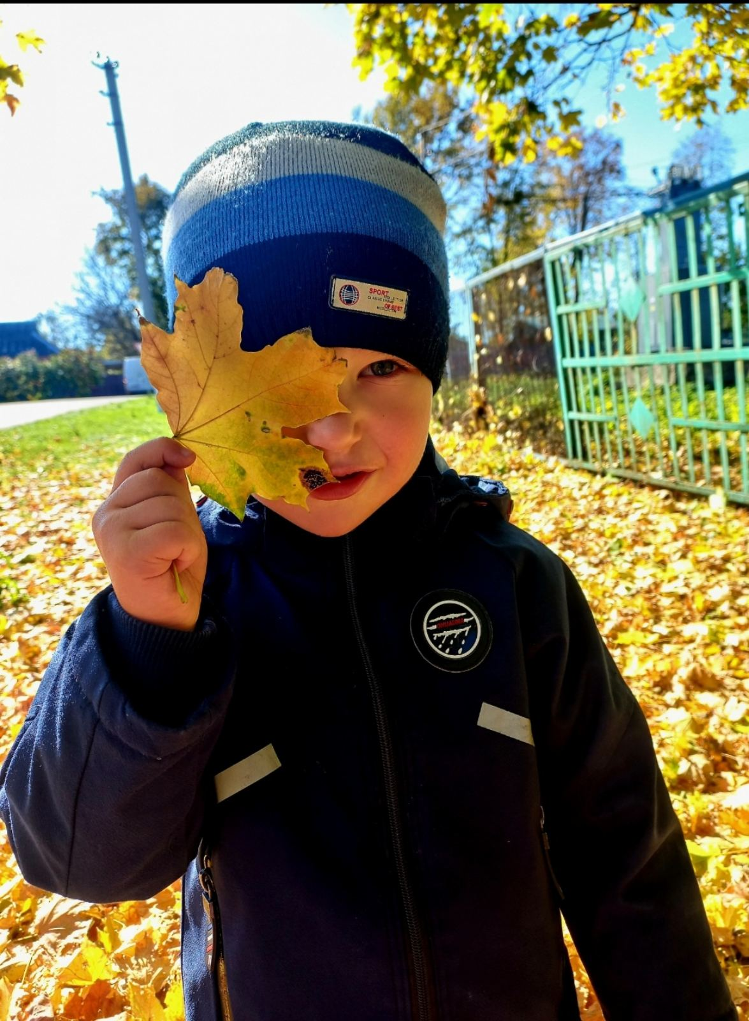
З досвіду роботи…
Слухання аудіоказок
Зворотній зв'язок

Slide 10
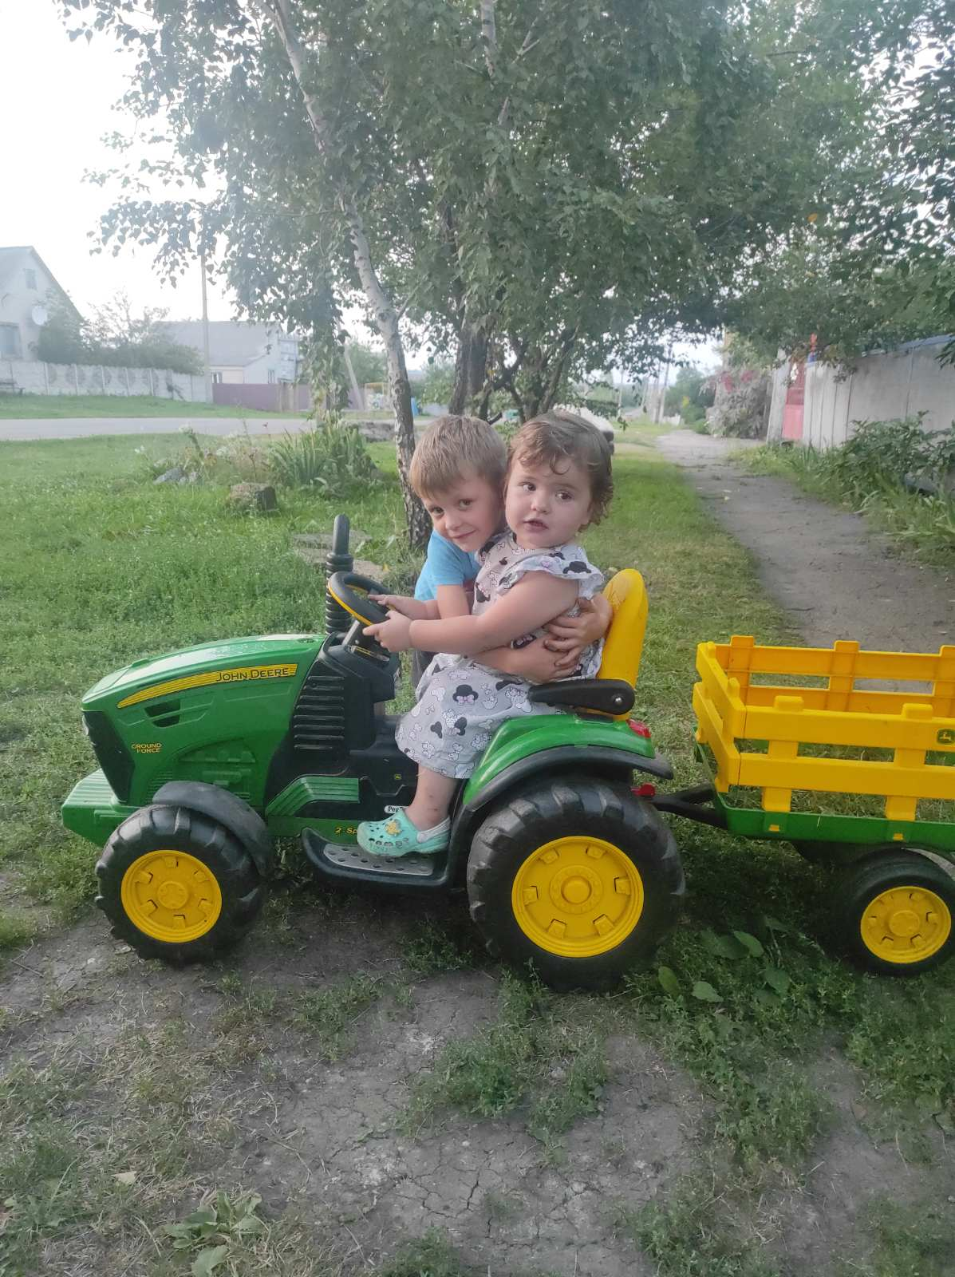
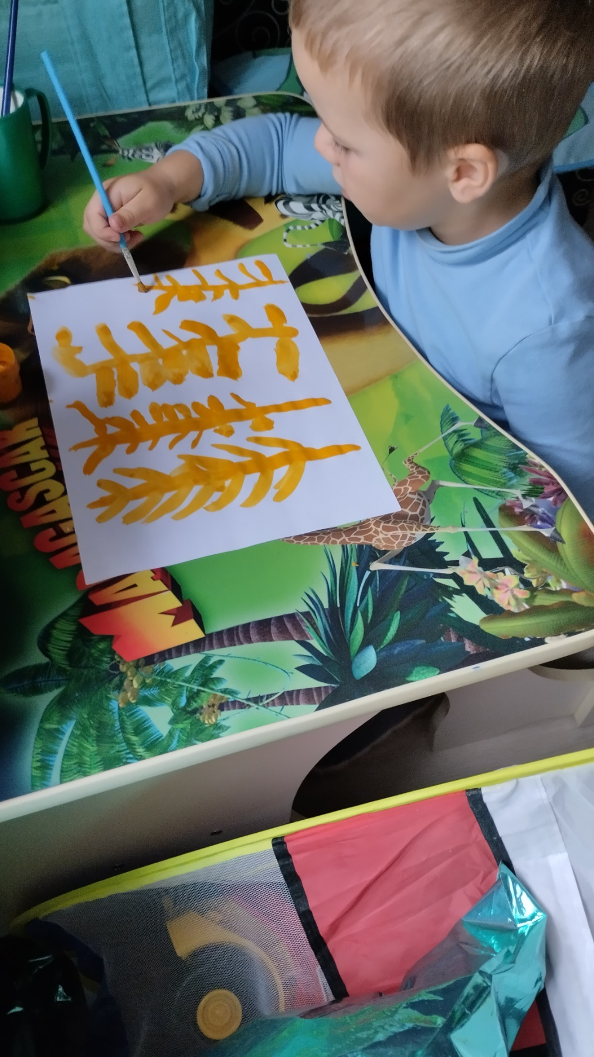

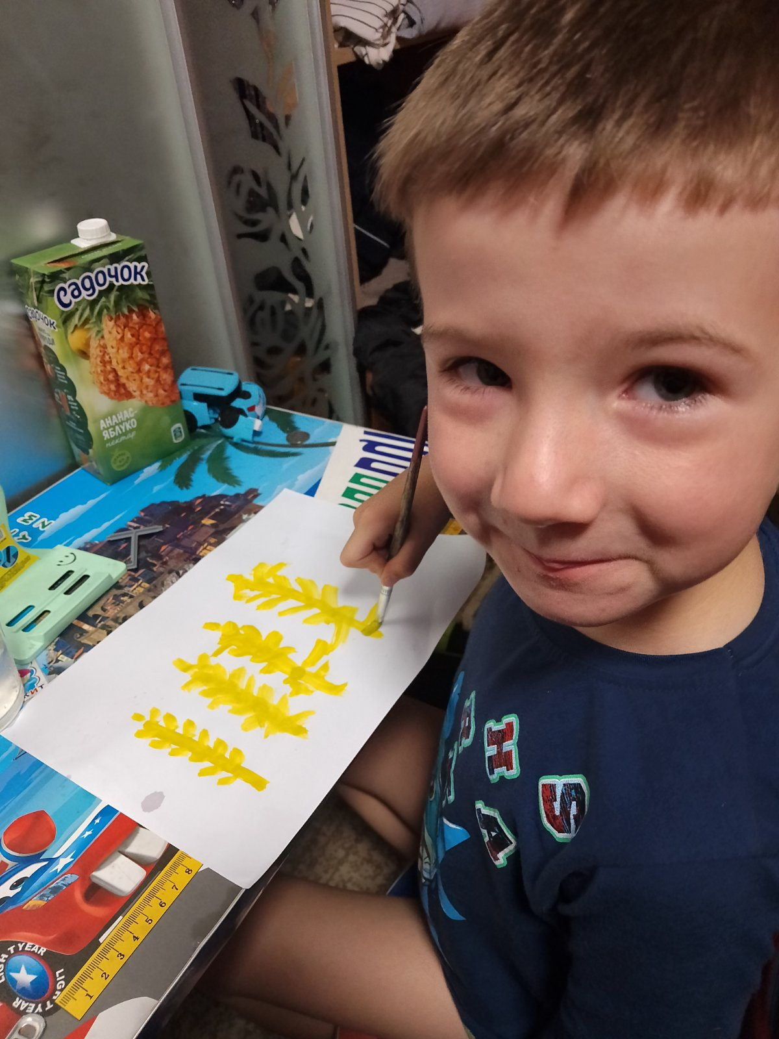
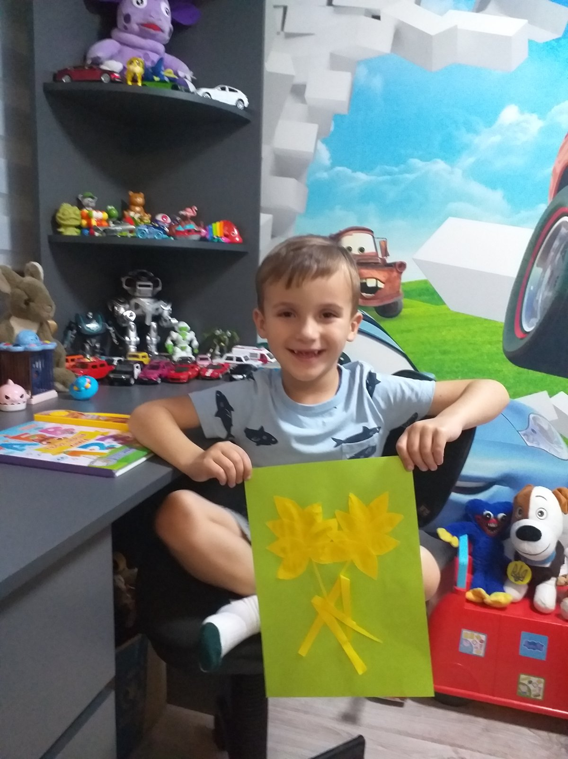
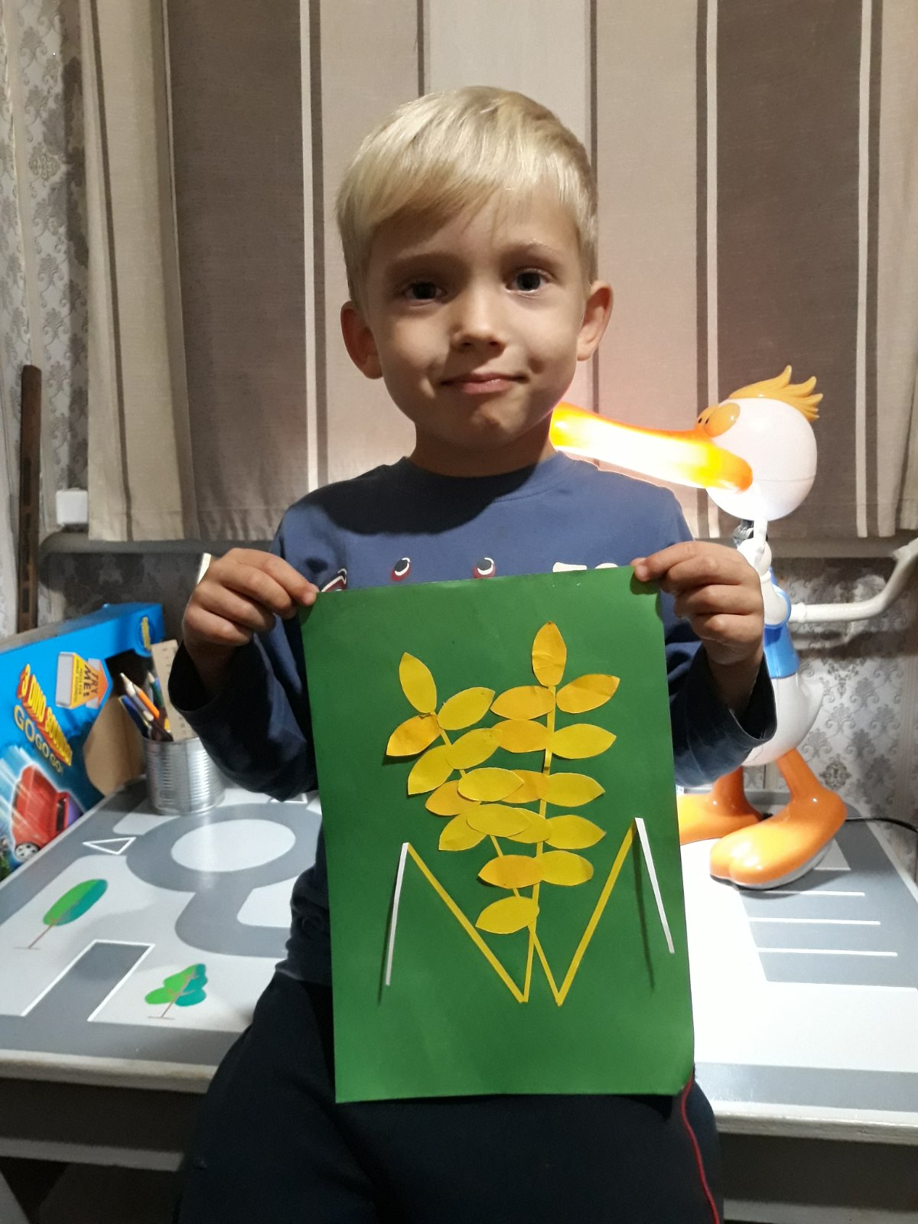
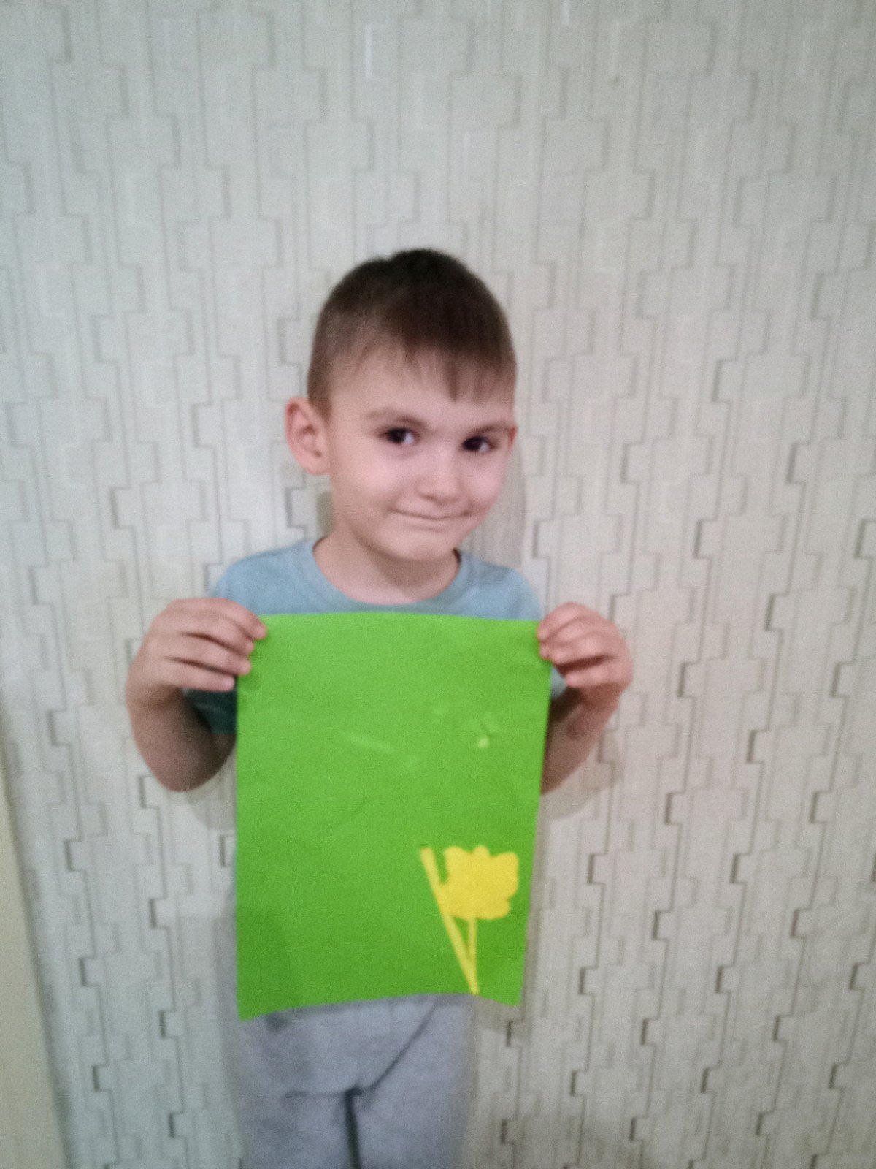
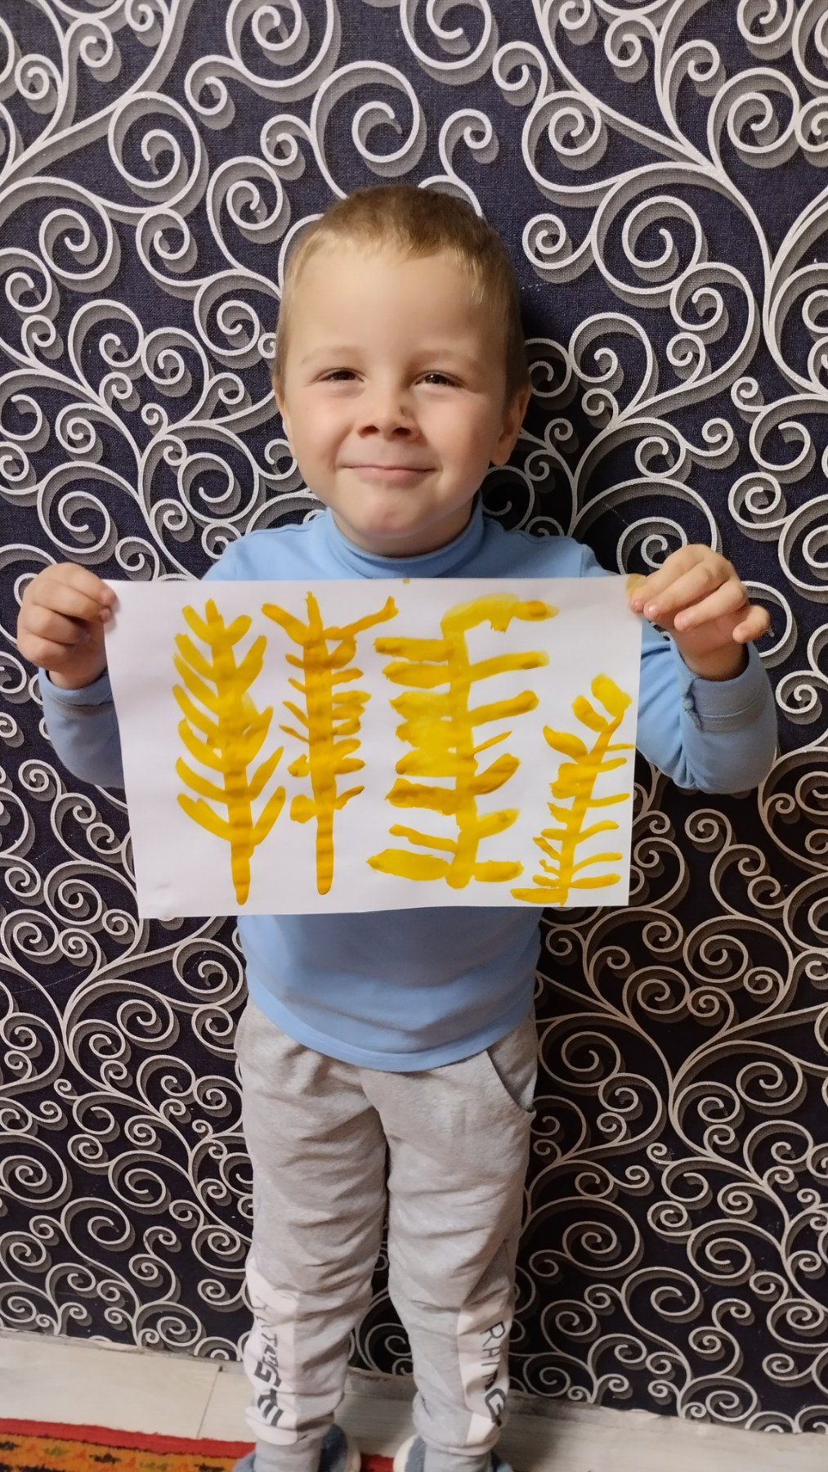
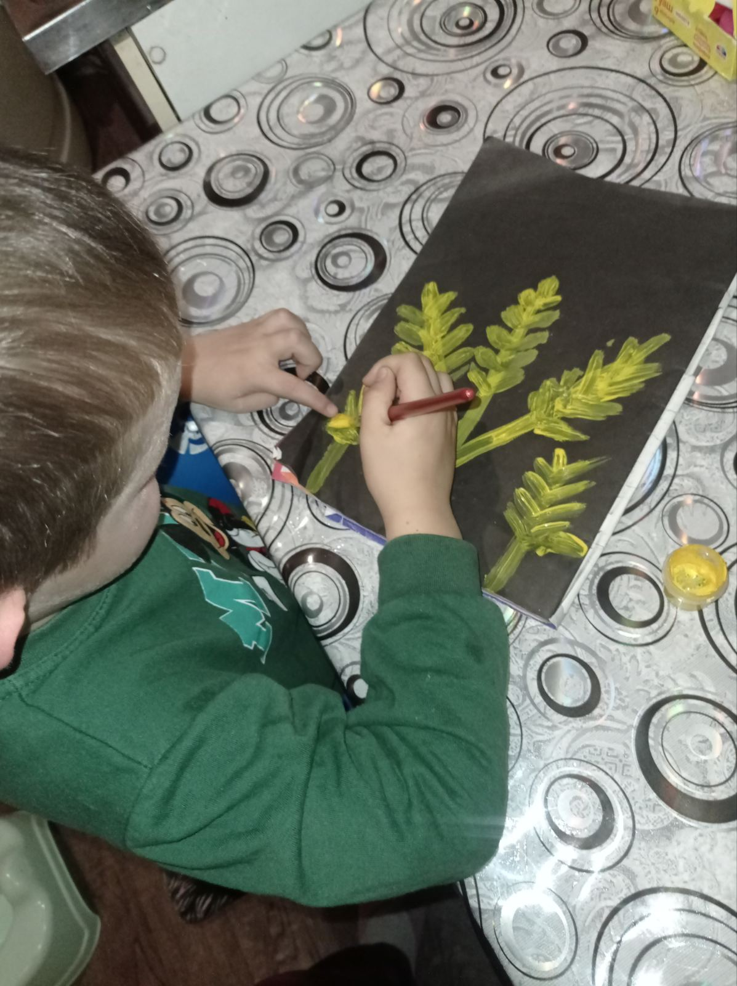
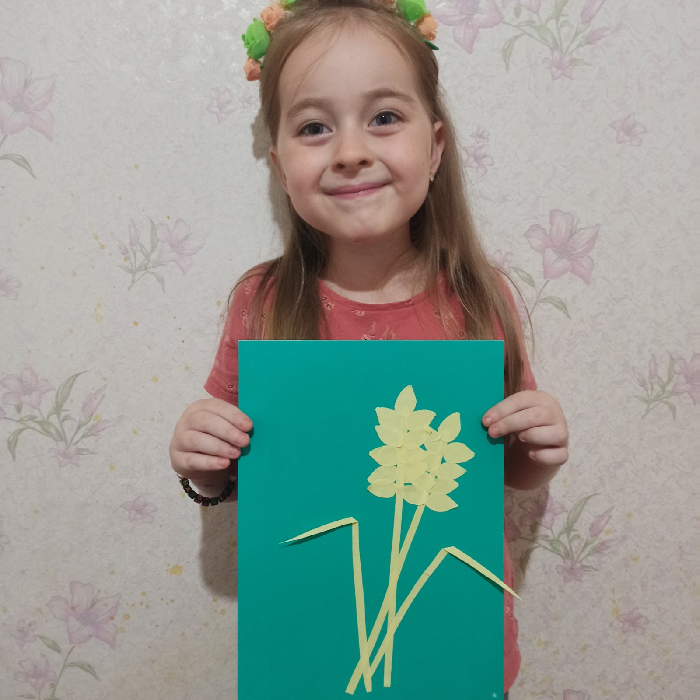
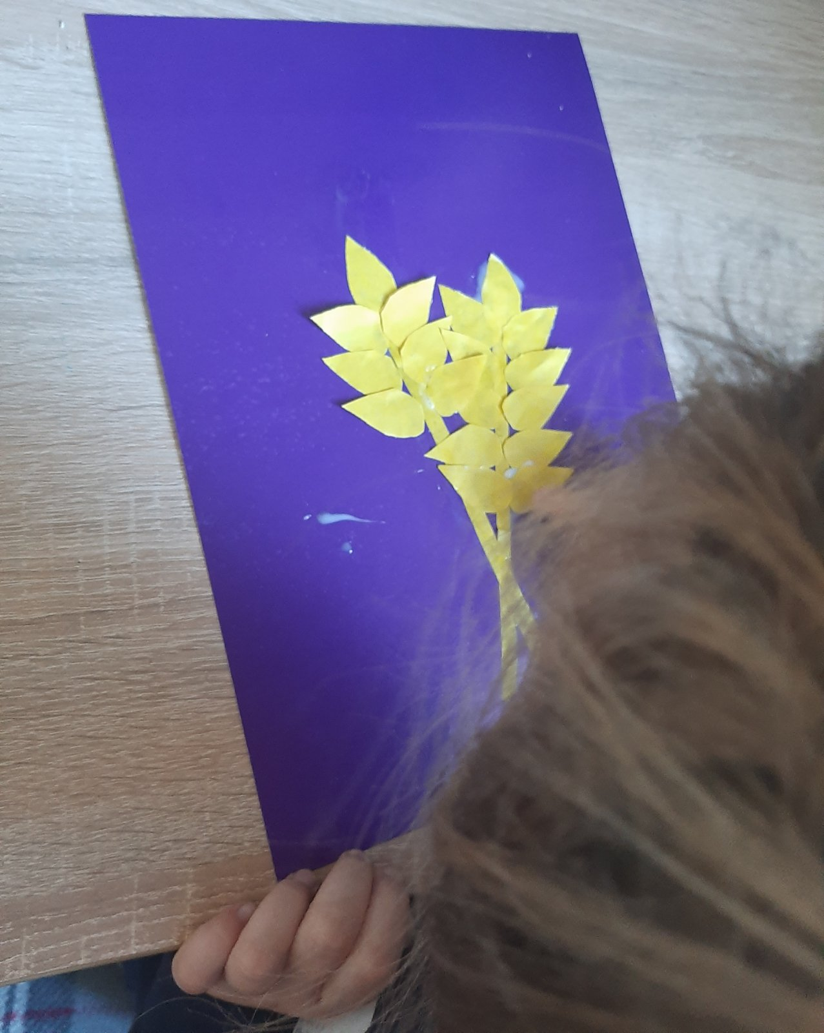
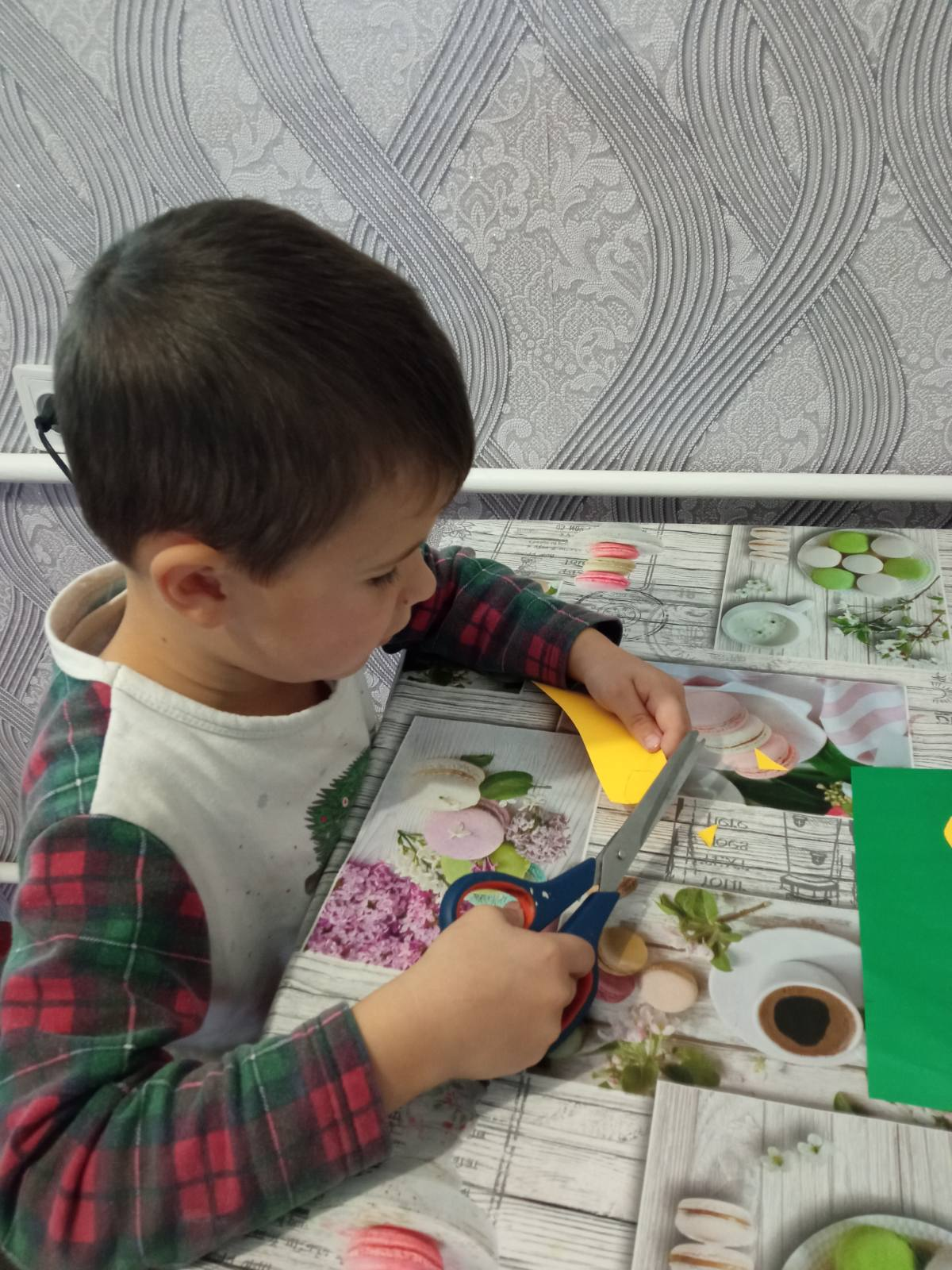
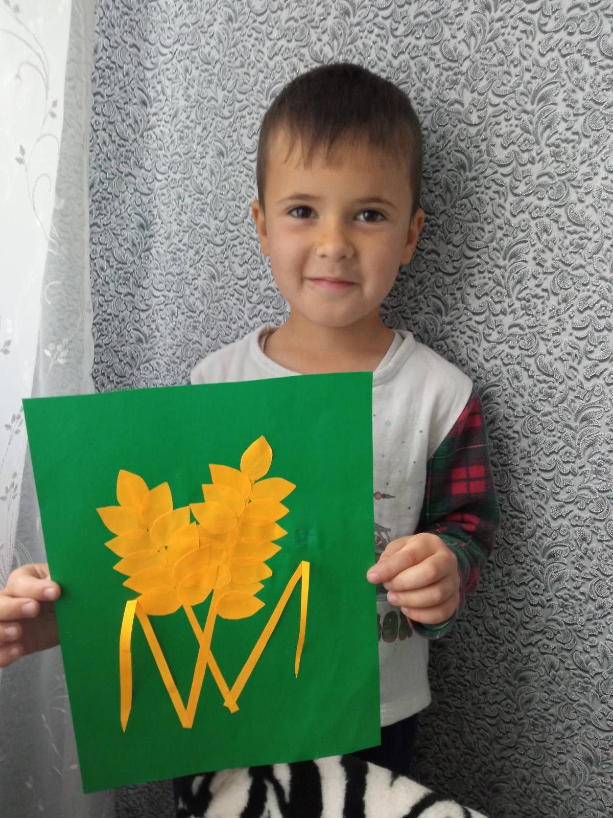
Слухання аудіоказки
Зворотній зв'язок

Slide 11


Поради для батьків!
Слухаємо
та навчаємося
БЕЗПЕЧНО
Гучний звук шкідливий для здоров'я вух і мозку дитини.
Порада 1
Загальне правило таке: не більше, як 80 % максимальної потужності
і не довше, ніж 1 година на добу.
Порада 2
Робіть перерви у користуванні будь- якими навушниками, щоб не зашкодити слуху. Нехай дитячі вушка трохи відпочивають. Це позбавить їх від головних болів та відчуття втоми.

Slide 12


